Slide 1


IUNO
Arbeitspaket 7.2 – Schutzmaßnahmen: FW Build-Prozess für Marvell espressobin Board & Infineon SLB 9760
Andreas Pape
Phoenix Contact Electronics GmbH

Slide 2
Info
Diese Präsentation beschreibt zusammengefasst, wie man eine embedded Firmware mit Unterstützung für ein TPM nach dem 2.0er TCG Standard für ein Marvell espressobin Board bauen kann
Das espressobin Board ist ein Entwicklungsboard ähnlich dem Raspberry Pi 3 mit dem speziellen Fokus auf Netzwerk-Funktionalität (s. http://espressobin.net)
Das espressobin Board besitzt das CPU System und einen großen Teil der HW Infrastruktur, die auch für den durch Phoenix Contact im Rahmen des AP7.2 zu erstellenden Prototypen verwendet wird und dient daher zur Erprobung der TPM Software Infrastruktur
CPU: Marvell Armada 3720 Dual-Core ARM Cortex A53 (1GHz, 64bit)
Die folgende Beschreibung verwendet OpenWrt als Basis für die Firmware und erlaubt die Erstellung eines kompletten Firmware Images in einer Cross Compile Umgebung für das espressobin Board
Das TPM 2.0 (Infineon SLB 9670) ist in Form eines Infineon Iridium SLB 9670 TPM 2.0 SPI Boards über die GPIO Buchsenleiste, auf der auch das SPI Interface der CPU verfügbar ist, elektrisch angeschlossen (Achtung: Buchsenleiste ist nicht pinkompatibel mit dem Infineon Iridium Board für den Raspi!)
Work In Progress

Slide 3
Buildumgebung / Host PC
Getestet wurde das im folgenden Beschriebene Vorgehen mit einem Host PC bzw. einer virtuellen Maschine unter dem Betriebssystem Ubuntu 16.04 LTS.
Nach der Grundinstallation von Ubuntu sind für die Buildumgebung von OpenWrt folgende Softwarepakete (<Paket>) jeweils mit dem Befehl „sudo apt-get install <Paket>“ nach zu installieren:
subversion
build-essential
libncurses5-dev
zlib1g-dev
gawk
git
xxd
ccache
gettext
libssl-dev
xsltproc
file
openssl

Slide 4
Quellcode aus Github Repository auschecken
Alle folgenden Befehle als „non-root“ (normaler User) ausführen. Ansonsten besteht die Gefahr, dass die Kernel- und Software-Konfiguration des verwendeten Host-PCs Schaden nimmt.
Linux Kernel 4.4 herunterladen:
Verzeichnis für ausgecheckten Kernel anlegen mit: >mkdir –p ~/iuno/kernel >cd ~/iuno/kernel
Kernel mit git auschecken. Es wird der Branch mit dem Namen tpm2 verwendet: >git clone https://github.com/saerdnaepap/openwrt-kernel.git -b tpm2
wieder zurück in das eigene Home Verzeichnis wechseln: >cd ~

Slide 5
Quellcode aus Github Repository auschecken
Verzeichnis für OpenWrt Build Umgebung anlegen >mkdir –p ~/iuno/openwrt >cd ~/iuno/openwrt
OpenWrt Build Umgebung auschecken (ebenfalls den Branch tpm2): >git clone https://github.com/saerdnaepap/openwrt-dd.git -b tpm2
Die sog. Feeds für den OpenWrt Quellcode aktualisieren. Die Feeds beinhalten die Build Rezepte / Makefile für Software Pakete, die nicht gleich mit dem OpenWrt Projekt zusammen ausgeliefert werden: >cd ~/iuno/openwrt/openwrt-dd >./scripts/feeds update –a >./scripts/feeds install -a

Slide 6
OpenWrt Konfiguration anpassen und Firmware Image bauen
Verwendet man das Verzeichnis ~/iuno/kernel für den Quellcode des Linux Kernels, muss man die OpenWrt Konfiguration noch anpassen, da die für das IUNO Projekt verwendete Beispielkonfiguration im File .config das Verzeichnis /opt/kernel/openwrt-kernel verwendet, in dem allerdings je nach verwendeter Linux Distribution ein normaler Benutzer keine Schreibrechte hat. Die Anpassung erfolgt mit dem Befehl >make menuconfig
In dem sich öffnenden Konfigurationsmenü muss dann der Pfad unter den Menüpunkten Advanced configuration options (for developers) → /() Use external kernel tree auf das Verzeichnis /home/<user>/iuno/kernel/openwrt-kernel geändert werden.
Voreingestellt ist die Konfiguration für das IUNO Prototypen-Board. Man kann aber auch unter dem Menüpunkt „Target Profile“ das frei verkäufliche ESPRESSObin Board auswählen (www.espressobin.net). Dieses Board hat kein TPM, kann aber an das Iridium Board von Infineon adaptiert werden (Achtung: die Pin Belegung für das Iridium Board von Infineon ist für Raspberry Pis gedacht und ist nicht pin-kompatibel zum ESPRESSObin).

Slide 7
OpenWrt Konfiguration anpassen und Firmware Image bauen
Nach Beenden der Konfiguration und Abspeichern der Änderung kann ein Firmwareimage mit Support für das Infineon SLB 9670 TPM 2.0 sowie dem Intel TSS 2.0 Stack und dem IBM TPM 2.0 Stack mit dem folgenden Befehl gebaut werden: >make Der folgende erste Buildprozess kann je nach verwendetem PC / vmware sehr lange dauern (Größenordnung 2 h), da beim ersten mal die Cross-Compiler und die gesamte Buildumgebung erst initial erstellt wird und alle benötigten Sourcen heruntergeladen werden.

Slide 8
Firmware Image und Kernel auf SD-Karte kopieren
Ist der Buildprozess ohne Fehlermeldung abgeschlossen, liegen im Verzeichnis ~/iuno/openwrt/openwrt-dd/bin/mvebu64 folgende Binärdateien, die auf die SD-Karte zum Booten des espressobin Boards kopiert werden müssen:
openwrt-mvebu64-armada-espressobin-rootfs.tar.gz: komprimiertes root file System
openwrt-armada-ESPRESSObin-Image: Kernel image des 4.4er Linux Kernels
armada-3720-community.dtb: Device Tree File mit der Hardware-Beschreibung des espressobin Boards (inkl. TPM und verwendeter SPI Schnittstelle)
Für das espressobin Board wird eine Micro-SD-Karte benötigt. Die komplette Firmware belegt weniger als 100 MB Platz, so dass bereits eine kleine Karte mit 1 GB Speicher mehr als ausreichend ist.
Für den IUNO Prototypen heißen die Dateien etwas anders: iuno-prototype.dtb, openwrt-armada-IUNO-Image und openwrt-mvebu64-armada-iuno-rootfs.tar.gz.

Slide 9
Firmware Image und Kernel auf SD-Karte kopieren
Zum Beschreiben der SD Karte kann ein beliebiger SD Kartenleser benutzt werden.
Bevor die SD Karte in den Host PC gesteckt wird, muss man zunächst prüfen, welchen Laufwerksnamen die SD Karte bekommt. Dazu unter Linux ohne die gesteckte SD Karte den Befehl >lsblk ausführen. Dann die SD Karte stecken und anschließend den lsblk Befehl erneut ausführen. Jetzt wird ein weiterer Laufwerksname hinzugekommen sein. Bei Ubuntu 16.04 LTS und nur einer verwendeten internen Festplatte wird dies aller Wahrscheinlichkeit nach der Name „sdb“ sein. Das SD-Karten Laufwerk wird also im folgenden /dev/sdb sein.
Zunächst die Partitionstabelle der SD Karte löschen mit dem Befehl >sudo dd if=/dev/zero of=/dev/sdb bs=1M count=100 (wenn /dev/sdb die SD Karte ist)
Anschließend eine neue Partitionstabelle anlegen mit dem Befehl >(echo n; echo p; echo 1; echo ''; echo ''; echo w) | sudo fdisk /dev/sdb

Slide 10
Firmware Image und Kernel auf SD-Karte kopieren
Die erste Partition (/dev/sdb1) der SD Karte mit einem ext4 Filesystem formatieren: >sudo mkfs.ext4 /dev/sdb1
Nach der Formatierung die SD-Karte aus dem Kartenleser nehmen und erneut einstecken. Ubuntu 16.04 mountet die Karte dann automatisch in dem Verzeichnis /media/<Userkennung>/<SD-Karten ID> <Userkennung> ist das Benutzerkürzel des aktuellen Linux Benutzers und <SD-Karten ID> eine karten-individuelle ID. Für die weiteren Schritte muss man in das Stammverzeichnis mit dem Befehl >cd /media/<Userkennung>/<SD-Karten ID> wechseln
Kopieren des Root Filesystems: >sudo tar –xzf ~/iuno/openwrt/openwrt-dd/bin/mvebu64/openwrt-mvebu64-armada-espressobin-rootfs.tar.gz –C .

Slide 11
Firmware Image und Kernel auf SD-Karte kopieren
Anlegen des Boot Verzeichnisses, aus dem später der Bootloader (u-Boot) des espressobin Boards das dtb File und den Linux Kernel liest und startet: >sudo mkdir –p boot/
Linux Kernel und dtb File auf die SD Karte kopieren: >sudo cp ~/iuno/openwrt/openwrt-dd/bin/mvebu64/armada-3720-community.dtb boot/ >sudo cp ~/iuno/openwrt/openwrt-dd/bin/mvebu64/openwrt-armada-ESPRESSObin-Image boot/
Mit >cd ~ das Verzeichnis der SD-Karte verlassen und die SD-Karte „unmounten“ entweder mit dem Befehlen >sudo umount /media/<Benutzerkennung>/<SD-Karten ID> oder über den Auswurfbutton bzw. das Kontextmenü für die SD-Karte im Dateimanager von Ubuntu bzw. der verwendeten Linux Distribution

Slide 12
Anpassungen im Bootloader für den Boot-Prozess
Die SD Karte in den SD-Karten Slot des espressbin Boards stecken
Mit dem USB Kabel eine Verbindung zwischen dem espressobin Board und einem PC herstellen. Auf dem PC wird ein Terminalprogramm wie teraterm oder Putty benötigt. Dieser PC kann auch ein Windows PC sein. Über die USB Verbindung wird eine virtuelle serielle Schnittstelle am PC eingerichtet. Ggf. sind hier unter Windows noch Treiber zu installieren.
Das Terminal Programm starten und auf die verwendete virtuelle serielle Schnittstelle einstellen (auf Ubuntu PC /dev/ttyUSB0, Speed 115200 baud, 8 data bits, 1 stop bit, no parity, XON/XOFF flow control)
Spannungsversorgung des espressobin Boards einschalten und warten, bis in dem Terminal Programm der Hinweis erscheint, dass der Autoboot Prozess durch drücken einer Taste unterbrochen werden kann. Dann eine Taste drücken, so dass der Boot Prozess unterbrochen wird.

Slide 13
Anpassungen im Bootloader für den Boot-Prozess
Dann sollte man folgendes in dem Terminal Programm sehen: Hit any key to stop autoboot: Marvell>>
Jetzt müssen im Bootloader Umgebungsvariablen gesetzt werden, die beim autoboot verwendet werden, um den Kernel, das Filesystem und das dtb/fdt File finden zu können: Marvell>>setenv fdt_name 'boot/armada-3720-community.dtb' Marvell>>setenv image_name 'boot/openwrt-armada-ESPRESSObin-Image' Marvell>>setenv ethact 'neta0' Marvell>>setenv set_bootargs 'setenv bootargs $console' Marvell>> setenv bootcmd 'mmc dev 0; ext4load mmc 0:1 $kernel_addr $image_name;ext4load mmc 0:1 $fdt_addr $fdt_name;setenv bootargs $console root=/dev/mmcblk0p1 rw rootwait; booti $kernel_addr - $fdt_addr‘
Bootloader Umgebungsvariablen dauerhaft abspeichern mit dem Befehl Marvell>>saveenv

Slide 14
Bootphase
Anschließend das espressobin Board entweder über den u-Boot Befehl Marvell>>reset oder einen Spannungsreset neu starten.
Während des folgenden Bootvorgangs sollte in den Ausgaben des Linux Kernels folgendes zu finden sein: [ 2.681755] tpm_spi_tis spi32766.1: cs 1, max_speed_hz 20000000 [ 2.708764] DID VID 0 [ 2.710688] DID VID d1 [ 2.713226] tpm_spi_tis spi32766.1: 2.0 TPM (device-id 0x0, rev-id 16) [ 2.752760] tpm_spi_tis spi32766.1: A TPM error (256) occurred continue selftest [ 2.759980] tpm_spi_tis spi32766.1: Firmware has not started TPM
Der Hinweis „A TPM error (256) occurred continue selftest“ ist lt. Application Note von Infineon normal

Slide 15
Linux Konsole
Nach Abschluss des Bootvorgangs (nach ca. 15 s) kann man durch Drücken einer beliebigen Taste im Terminal Programm eine Linux Root Shell auf dem espressobin Board starten
Testweise kann man jetzt auf der Shell einen Befehl ausführen, um aus dem TPM z.B. 20 Bytes an Zufallszahlen auszulesen: root@OpenWrt:/#tpm2_getrandom –s 20 –o test Achtung der Befehl zeigt nicht nur die Zufallszahlen an, sondern speichert sie auch in der Datei mit Namen „test“. Ohne Angabe eines Filenamens funktioniert der Befehl nicht (man kann aber auch /dev/null als File angeben)….

Slide 16
Erstellung eines IDevID Schlüssels und Zertifikats mit Hilfe des Intel TPM 2.0 TSS und dem strongSwan pki Tool
Wechsel in das Home Verzeichnis des Benutzers root, um diverses Schlüsselmaterial im folgenden Abspeichern zu können: root@OpenWrt:/# cd /root
Zunächst wird der sog. Endorsement Key (EK) des TPMs als persisten key im TPM abgespeichert, damit bei dessen Verwendung dieser nicht immer erst wieder neu erzeugt werden muss. Da im Default Zustand des TPMs keine Passwörter gesetzt sind, lautet der Befehl zur Erstellung eines RSA EK mittels der Intel TSS Tools: root@OpenWrt:~#tpm2_getpubek –H 0x81010001 –g 0x0001 –f ek_rsa.pub Damit wird der öffentliche Schlüssel zum EK in der Datei ek_rsa.pub abgespeichert und gleichzeitig im nvram des TPMs der private Schlüssel unter dem Handle 0x81010001 (vorgesehen lt. TPM 2.0 Provisioning Guide der Trusted Computing Group für den EK) abgelegt. Der Parameter –g 0x0001 steht dabei für einen RSA Key.
Da der öffentliche Schlüssel in einem TPM 2.0 proprietären Format vorliegt, mit dem man in openssl oder anderen Tools nichts anfangen kann, kann er mit Hilfe des pki Tools von strongSwan in das pem Format konvertiert werden.

Slide 17
Erstellung eines IDevID Schlüssels und Zertifikats mit Hilfe des Intel TPM 2.0 TSS und dem strongSwan pki Tool
Das geschieht mit dem folgenden Befehl: pki --pub --keyid 0x81010001 --outform pem > ek_rsa_pub.pem Danach liegt der öffentliche Schlüssel des EK im pem Format in der Datei ek_rsa_pub.pem vor.
Zu dem EK liegt von Infineon bereits ein passendes Zertifikat im nvram. Das ist mit den existierenden Tools etwas umständlich auszulesen. Dies liegt daran, dass das Zertifikat zu groß ist, um in einem Zug aus dem nvram ausgelesen zu werden. tpm2_nvread -x 0x1c00002 -s 700 -o 0 > ek_cert.part1.hexdump tpm2_nvread -x 0x1c00002 -s484 -o 700 > ek_cert.part2.hexdump Hiermit werden 2 ASCII Dateien erstellt, die man später auf einem Host PC mit einem Texteditor zusammensetzen kann und um alle Debug Ausgaben, die auch mit in den Dateien gelandet sind, bereinigen muss (auch Carriage Return am Ende der part1 Datei entfernen). Die zusammengefügte ASCII Datei (ek_cert.hexdump) entspricht einer hexdump Ausgabe, die man z.B. mit dem Linux Tool xxd wieder in eine echte Binärdatei (also das Zertifikat zum EK, hier ek_cert.crt) wandeln kann: >xxd -r -p ek_cert.hexdump ek_cert.crt
Das geht einfacher mit dem IBM Tool nvread, da dieses das gesamte Zertifikat „in einem Rutsch“ als Binärfile auslesen kann. Man spart sich so das umständliche Zusammenschneiden und Konvertieren der Hexdump Files. >nvread -ha 0x01c00002 -sz 1184 -of ek_cert.crt Die Option -sz gibt die Länge des Zertifikats in Byte an. Die Länge des Zertifikats kann man über den Befehl >tpm2_nvlist ermitteln.

Slide 18
Erstellung eines IDevID Schlüssels und Zertifikats mit Hilfe des Intel TPM 2.0 TSS und dem strongSwan pki Tool
Als nächstes wird auf dem espressobin Board ein Attestation Key (AK) generiert. Dieser entspricht der Funktion eines IDevID Keys laut IEEE 802.1AR. Als sog. Parent Key wird der eben erzeugte EK verwendet. Der Einfachheit halber wird hier der Key nicht durch ein Passwort geschützt: root@OpenWrt:~#tpm2_getpubak -E 0x81010001 -g 0x0001 -D 0x000B -s 0x0014 -k 0x81020000 -f ak_rsa.pub -n ak_rsa.name Der EK ist ein reiner Verschlüsselungs-Schlüssel, während der AK ein reiner Signier-Schlüssel ist. Er wird unter dem persistenten Handle 0x81020000 im TPM hinterlegt, entsprechend dem TCG TPM Provisioning Guide. Auch hier handelt es sich um einen RSA Schlüssel (-g 0x0001). Als Hash-Algorithmus wird SHA-256 verwendet (-D 0x000B) und das Signatur-Schema ist RSASSA (-s 0x0014).
Da auch hier der öffentliche Schlüssel wieder in einem TPM spezifischen Format vorliegt, wird er über das pki Tool wieder im pem Format exportiert root@OpenWrt:~#pki --pub --keyid 0x81020000 --outform pem > ak_rsa_pub.pem

Slide 19
Erstellung eines IDevID Schlüssels und Zertifikats mit Hilfe des Intel TPM 2.0 TSS und dem strongSwan pki Tool
Die persistenten Keys sind über das Kommando root@OpenWrt:~#tpm2_listpersistent im TPM sichtbar. Unter dem Handle 0x81010001liegt der soeben angelegte EK, unter 0x81020000 der angelegte AK
mit dem pki Kommando: pki --print --type pub --in ak_rsa_pub.pem kann man sich den fingerprint des RSA AK public keys anzeigen lassen.
Generierung eines PKCS#10 certificate signing requests (CSR) für den AK: root@OpenWrt:~#pki --req --keyid 0x81020000 -dn="DN=IUNODevice, C=DE, O=IUNO Demo, CN=iuno.example.com" --san iuno.example.com > ak_rsa_req.der Wird man bei dem Befehl nach der Smartcard PIN gefragt, einfach mit der Return-Taste bestätigen, da wir den AK zuvor nicht mit einem Passwort geschützt haben.

Slide 20
Wiederherstellung und Prüfung des EK Zertifikats
An diesem Punkt das espressobin Board ausschalten und die SD-Karte wieder in der SD Kartenleser des Linux Rechners stecken
Die SD Karte sollte unter Ubuntu 16.04 automatisch gemountet und der Inhalt in einem Dateimanager Fenster angezeigt werden.
Eine Linux-Konsole öffnen und mit cd /media/<Userkennung>/<SD-Karten ID>/root/ in das Verzeichnis root auf der SD-Karte wechseln, in dem zuvor die ganzen Schlüssel auf dem espressobin Board abgelegt wurden.
Mit einem editor (z.B. gedit) die beiden Dateien ek_cert.part1.hexdump und ek_cert.part2.hexdump öffnen und nur den hexdump ascii Anteil in die Datei ek_cert.hexdump (per Copy and Paste) kopieren. Dies kann man über den Befehl >sudo gedit ek_cert.hexdump machen, die gedit für die Datei ek_cert.hexdump auf der SD-Karte beschreibbar öffnet. Anschließend noch die beiden Teildateien part1 und part2 öffnen und den Inhalt manuell in die Datei ek_cert.hexdump kopieren. Die Datei ek_cert.hexdump auf der SD-Karte abspeichern.
Nicht notwendig, wenn man zuvor das EK Zertifikat mittels des IBM Tools nvread gleich als komplettes Binärfile abgespeichert hat

Slide 21
Wiederherstellung und Prüfung des EK Zertifikats
Nicht notwendig, wenn man zuvor das EK Zertifikat mittels des IBM Tools nvread gleich als komplettes Binärfile abgespeichert hat
Jetzt das EK Zertifikat im DER Format als Binärdatei wieder herstellen mit dem Befehl: >sudo xxd -r -p ek_cert.hexdump ek_cert.crt
Konvertierung des Zertifikats in das pem Format mit openssl: >sudo openssl x509 -in ek_cert.crt -out ek_cert.pem -outform PEM -inform DER
Die Authentizität des TPMs kann jetzt anhand der Root Zertifikate von Infineon mit openssl verifiziert werden. Dazu können die entsprechenden Zertifikate von Infineon hier herunter geladen werden (z.B. in den ~/Downloads Ordner von Ubuntu): Infineon Manufacturing CA: https://www.infineon.com/dgdl/Infineon-RSA_Manufacturing_CA_020_certificate_SLB+9670_FW7.6120-C-v01_00-EN.crt?fileId=5546d4625c54d85b015cc4b2889a7abf Infineon Root CA: https://www.infineon.com/dgdl/Infineon-TPM_RSA_Root_CA-C-v01_00-EN.cer?fileId=5546d46253f6505701540496a5641d20
Auch das Zertifikat vom TPM in den Downloads Ordner kopieren: >cp ek_cert.pem ~/Downloads

Slide 22
Wiederherstellung und Prüfung des EK Zertifikats
Zur Prüfung des Zertifikats ek_cert.pem mit openssl muss man jetzt die Infineon Zertifikate ebenfalls noch in das PEM Format konvertieren: >openssl x509 -in Infineon-RSA_Manufacturing_CA_020_certificate_SLB\ 9670_FW7.6120-C-v01_00-EN.crt -out Infineon-RSA_Manufacturing_CA_020_certificate_SLB\ 9670_FW7.6120-C-v01_00-EN.pem -outform PEM -inform DER >openssl x509 -in Infineon-TPM_RSA_Root_CA-C-v01_00-EN.cer -out Infineon-TPM_RSA_Root_CA-C-v01_00-EN.pem -outform PEM -inform DER
Jetzt kann man das ek_cert.pem Zertifikat verifizieren mit dem Befehl: >openssl verify -CAfile Infineon-TPM_RSA_Root_CA-C-v01_00-EN.pem -untrusted Infineon-RSA_Manufacturing_CA_020_certificate_SLB\ 9670_FW7.6120-C-v01_00-EN.pem ek_cert.pem Nach Ausführung dieses Befehls sollte die Ausgabe: ek_cert.pem: OK erfolgen.

Slide 23
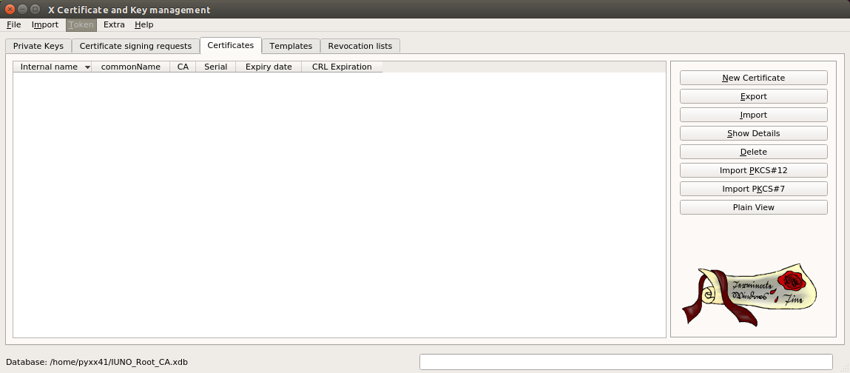
Erstellung eines IDevID Zertifikats mit Hilfe des AK CSRs
Nutzung des XCA Tools als Tool für eine CA und zur Erstellung eines AK Certs auf Basis des AK CSRs: https://sourceforge.net/projects/xca/
Zunächst neue Datenbank anlegen (z.B. mit Namen IUNO_Root_CA.xdb) und ein Passwort für die Nutzung der CA Vergeben

Slide 24
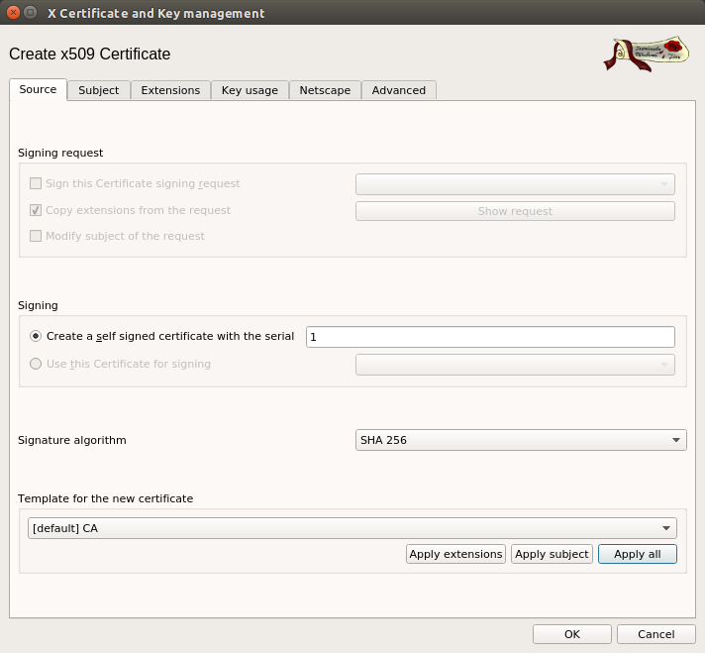
Erstellung eines IDevID Zertifikats mit Hilfe des AK CSRs
Erstellung eines Root CA Zertifikats:
Button „New Certificate“ drücken und anschließend im Fenster „Create x509 Certificate“ (Reiter „Source“) unter „Template for the new certificate“ die Option „[default] CA“ auswählen und „Apply all“ anklicken

Slide 25
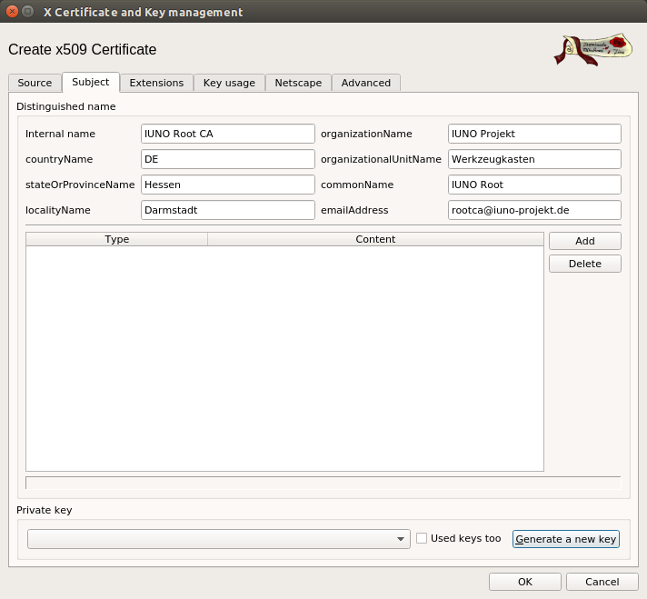
Erstellung eines IDevID Zertifikats mit Hilfe des AK CSRs
Auf den Reiter „Subject“ wechseln und die Felder analog zum angefügten Screenshot ausfüllen

Slide 26
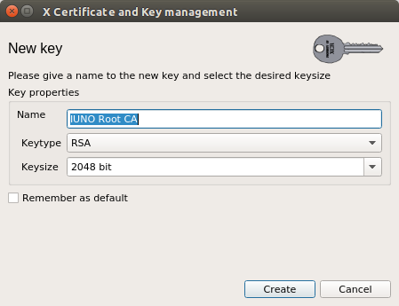
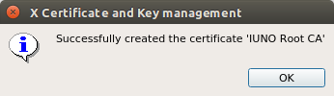
Erstellung eines IDevID Zertifikats mit Hilfe des AK CSRs
Über den Button „Generate a new key“ das Schlüsselmaterial für die Root CA generieren, indem man auf dem sich öffnenden Unterfenster auf „Create“ klickt.
Anschließend das Fenster „Create x509 Certificate“ mit „OK“ verlassen.

Slide 27
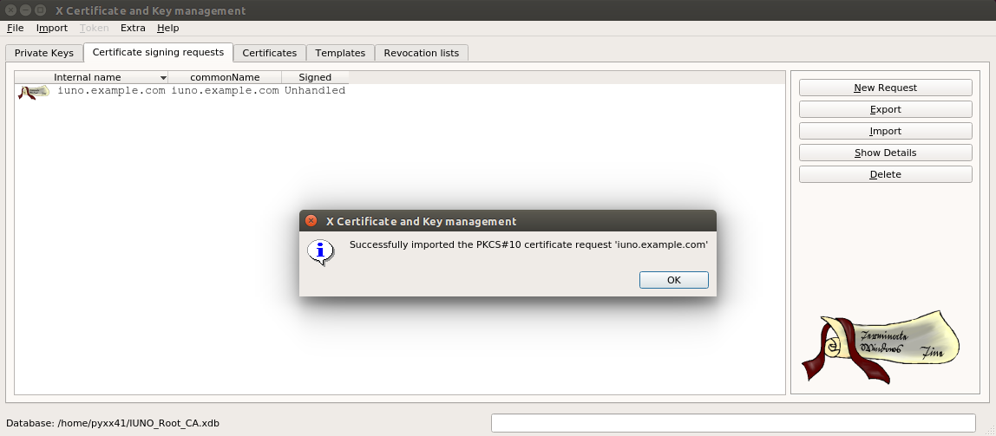
Erstellung eines IDevID Zertifikats mit Hilfe des AK CSRs
Import des auf dem Gerät mit Hilfe des pki Tools erzeugten certificate signing requests:
Wechsel auf den Reiter „Certificate signing requests“ und Auswahl des Buttons „Import“. Im anschließenden Datei Öffnen Dialog die zuvor erstellte Datei ak_rsa_req.der auswählen, die im root Verzeichnis auf der SD Karte des Espressobin boards erstellt wurde.

Slide 28
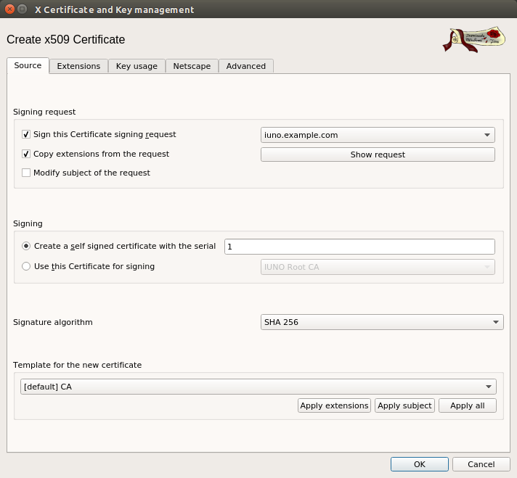
Erstellung eines IDevID Zertifikats mit Hilfe des AK CSRs
Auswahl des importierten CSR. Mit der rechten Maustaste das Kontextmenü für den CSR öffnen und den Menüpunkt „Sign“ auswählen
Es öffnet sich dann wieder das „Create x509 certificate“ Fenster
Für den „Signature algorithm“ SHA 256 auswählen
„Sign this Certificate signing request“ und „Copy extensions from the request“ auswählen.
„Use this Certificate for signing“ auswählen mit dem „IUNO Root CA“ Zertifikat.

Slide 29
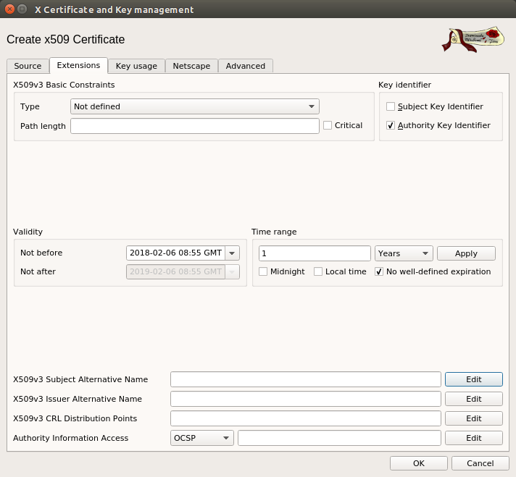
Erstellung eines IDevID Zertifikats mit Hilfe des AK CSRs
Auf den Reiter „Extensions“ wechseln:
„Authority Key Identifier“ auswählen
Unter „Time range“ die Option „No well-defined expiration“ auswählen, damit das Zertifikat vom Zeitpunkt der Erstellung unendlich lange Gültigkeit hat

Slide 30
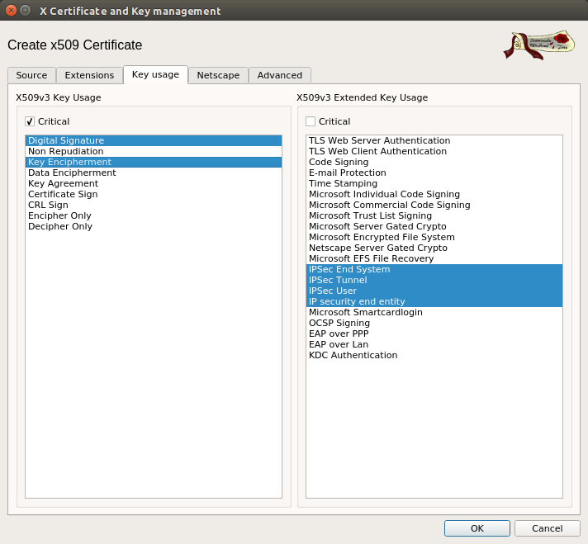
Erstellung eines IDevID Zertifikats mit Hilfe des AK CSRs
Auf den Reiter „Key usage“ wechseln:
In der Rubrik „X509v3 Key Usage“ den Haken bei „Critical“ setzen und den Eintrag „Digital Signature“ und „Key Encipherment“ auswählen
In der Rubrik „X509v3 Extended Key Usage“ für die VPN Demo die Optionen zu IPSec und IP security end entity“ auswählen
Erstellung des Zertifikats über den OK Button abschließen

Slide 31
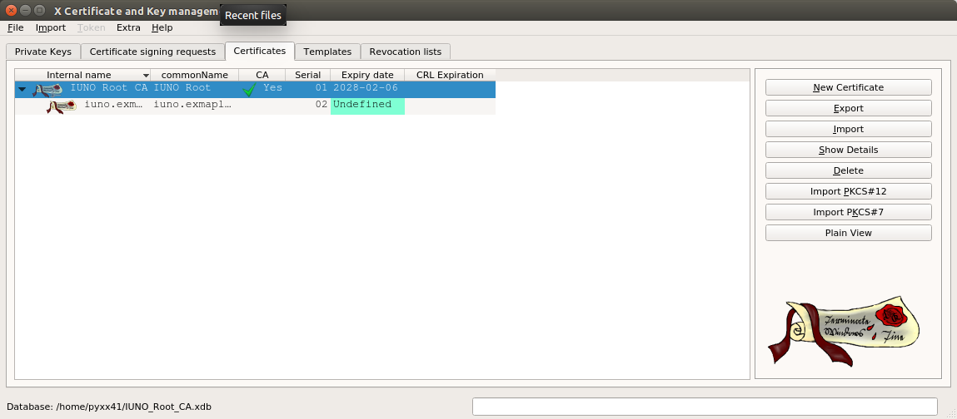
Erstellung eines IDevID Zertifikats mit Hilfe des AK CSRs
Das soeben erstellte IDevID Zertifikat sollte jetzt unter dem Reiter „Certificates“ unter der IUNO Root CA sichtbar sein:

Slide 32
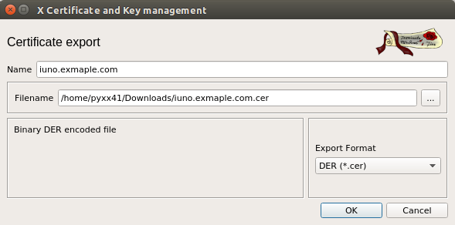
Erstellung eines IDevID Zertifikats mit Hilfe des AK CSRs
Das erstellte Zertifikat mit dem Namen „iuno.example.com“ auswählen und über den „Export“ Button als DER File exportieren (im Beispiel in das Verzeichnis Downloads)
Anschließend das Zertifikat „iuno.example.com.cer“ wieder auf die SD Karte für das Gerät kopieren: > sudo cp ~/Downloads/iuno.example.com.cer /media/<Userkennung>/<SD Karten ID>/root/

Slide 33
Abspeichern des IDevID Zertifikats im NVRAM auf dem TPM mittels der IBM TPM 2.0 Tools
Die SD Karte vom PC unmounten / auswerfen und mit ihr wieder das Espressobin Board starten
Mit den folgenden Befehlen kann man dann das IDevID Zertifikat im NV Ram des TPMs abspeichern:
Starten einer authenticated session: >startauthsession -se h
Den lt. TCG Provisioning Guideline für IDevIDs festgelegten NV Index in der Platform Hierarchy (-hi p) mit der Größe des Zertifikates anlegen. >nvdefinespace -ha 0x01c90000 -hi p -nalg sha256 -sz 1161 +at ppw +at ar -at ppr Dieses Kommando setzt auch über die +at und -at Optionen die lt. „A Pratical Guide to TPM 2.0“ vorgeschlagenen Optionen zum Speichern eines vom Hersteller generierten Zertifikates. -sz gibt die Größe des Speicherbereichs (= Größe des Zertifikats in Byte) an.
Zertifikat abspeichern: >nvwrite -ha 0x01c90000 -if /root/iuno.example.com.cer

Slide 34
Abspeichern des IDevID Zertifikats im NVRAM auf dem TPM mittels der IBM TPM 2.0 Tools
Die IBM Tools sind hier geeigneter, da sie im Umgang mit dem NVRAM mehr und einfachere Möglichkeiten bieten als der in dem Projekt verwendete Intel TSS.
Das soeben im NVRAM hinterlegte Zertifikat kann mit dem folgenden Befehl auch wieder ausgelesen werden: >cd /root >nvread -ha 0x01c90000 -sz 1161 -of IDevID.crt
Man kann dann z.B. die Zertifikate wie folgt auf dem espressobin Board vergleichen: >cmp IDevID.crt iuno.example.com.crt Der cmp Befehl sollte keine Unterschiede in den Dateien ausgeben.

Slide 35
Erstellung eines IDevID Zertifikats mit Hilfe des AK CSRs
Mehr Details zur Erstellung eines IDevID Zertifikats finden sich in folgenden Dokumenten:
Provisioning Guidance der Trusted Computing Group: https://trustedcomputinggroup.org/wp-content/uploads/TCG-TPM-v2.0-Provisioning-Guidance-Published-v1r1.pdf
IEEE Standard zum Thema Secure Device Identity (IEEE 802.1 AR - 2009). Der Standard kann kostenlos nach erfolgter Registrierung unter folgendem Link bezogen werden: https://standards.ieee.org/findstds/standard/802.1AR-2009.html
A Pratical Guide to TPM 2.0 kann kostenlos unter folgendem Link bezogen werden: https://link.springer.com/book/10.1007/978-1-4302-6584-9

Slide 36
Nutzung des IDevID Zertifikates und privaten Schlüssels für eine VPN Verbindung
Im folgenden Beispiel soll nun das IDevID Zertifikat zum Aufbau einer sicheren IPSEC Verbindung genutzt werden. Dazu müssen zwei Geräte (Namen: iuno.example.com und iuno2.example.com) vorbereitet werden und beide Geräte (mit ihrem jeweiligen Namen in den den IDevID Zertifikaten) wie zuvor beschrieben ihre IDevIDs bekommen.
Als Software zum IPSEC Verbindungsaufbau und Schlüsselaustausch wird strongSwan in der Version 5.6.2 verwendet. Diese Version kann sowohl auf die privaten IDevID Schlüssel im TPM zugreifen als auch die IDevID Zertifikate direkt aus dem nvram des TPMs verwenden. Letzteres geht aber nicht mit den Standard-Einstellungen für IDevIDs im NV Index 0x01c90000, da strongSwan anscheinend nicht die dazu notwendigen Authentifizierungsoptionen beim Auselesen korrekt setzt.
Daher wird das IDevID Zertifikat noch ein weiteres Mal im NV Ram unter der Adresse 0x01800000 mit zu strongSwan passenden Authentifizierungseinstellungen abgelegt:

Slide 37
Nutzung des IDevID Zertifikates und privaten Schlüssels für eine VPN Verbindung
Diesmal wird das Zertifikat in der Owner Hierarchy abgelegt. Dazu kann man folgende Kommandos des Intel TPM Stacks verwenden: >tpm2_nvdefine -x 0x01800000 -a 0x40000001 -s 1161 -t 0x2000a Die Option -a 0x40000001 legt die Owner Hierarchy fest. -s 1161 ist die Größe der Zertifikatsdatei (an tatsächlich verwendete Dateigröße anpassen!). -t 0x2000a setzt die für strongSwan passenden Authentifizerungs-Einstellungen >tpm2_nvwrite -x 0x01800000 -a 0x40000001 -f iuno.example.com.cer Das Zertifikat wird nun unter dem NV Index 0x01800000 abgelegt.
Neben dem IDevID Zertifikat benötigt strongSwan noch das Root CA Zertifikat der Zertifizierungsstelle, die die IDevID Zertifikate ausgestellt hat. Hat man dazu wie weiter oben beschrieben das XCA Tool verwendet, kann man das Root CA Zertifikat einfach daraus als PEM Datei exportieren (z.B. IUNO_Root_CA.pem). Verwendet man weiterhin die Espressobin Boards, muss diese Datei in das Verzeichnis /etc/swanctl/x509ca auf die jeweilige SD Karte des Boards kopiert werden (z.B. mittels des SD-Kartenlesers am HOST-PC).

Slide 38
Nutzung des IDevID Zertifikates und privaten Schlüssels für eine VPN Verbindung
In dem Verzeichnis /etc/swanctl existiert auf der SD-Karte auch bereits eine Konfigurationsdatei für strongSwan mit Namen swanctl.conf, in der allerdings alle Konfigurationsoptionen auskommentiert sind. Diese Datei ist mit einer passenden Konfiguration zu füllen.
Im folgenden Beispiel haben die Geräte folgende Konfigurationen: Gerät 1: Name: iuno.example.com, IP Adresse: 192.168.1.1 Gerät 2: Name: iuno2.example.com, IP Adresse: 192.168.1.2
Die folgende Konfiguration ist für das Gerät 1. Für das Gerät 2 sind die IP Adressen (local_addrs und remote_addrs) sowie die Einträge für die „id“ unter local und remote entsprechend zu tauschen.
Achtung: es ist darauf zu achten, dass die verwendeten Zertifikate einen passenden Gültigkeitszeitraum haben und die Espressobin Boards auch ein dazu passendes Datum bzw. eine passende Uhrzeit verwenden. Andernfalls schlagen die Zertifikats-Checks beim IPSec Verbindungsaufbau fehl.

Slide 39
Nutzung des IDevID Zertifikates und privaten Schlüssels für eine VPN Verbindung
swanctl.conf: secrets { token_ak_rsa { handle = 81020000 } } connections { rsa { local_addrs = 192.168.1.1 remote_addrs = 192.168.1.2 local { auth = pubkey cert-tpm { handle = 0x01800000 } id = iuno.example.com } remote { auth = pubkey id = iuno2.example.com } children { rsa { mode = transport esp_proposals = aes128-sha256-curve25519 } version = 2 proposals = aes128-sha256-curve25519 } }

Slide 40
Nutzung des IDevID Zertifikates und privaten Schlüssels für eine VPN Verbindung (neu)
secrets { token_ak_rsa { handle = 81020000 pin = “” } } connections { rsa { local_addrs = 192.168.1.2 remote_addrs = 192.168.1.1 local { auth = pubkey cert-tpm { handle = 0x01800000 } id = iuno2.example.com } remote { auth = pubkey id = iuno.example.com } children { rsa { # mode = transport local_ts = 192.168.2.0/24 remote_ts = 192.168.3.0/24 updown = /usr/lib/ipsec/_updown iptables hostaccess = yes esp_proposals = aes128-sha256-curve25519 } } version = 2 proposals = aes128-sha256-curve25519 } }

Slide 41
Nutzung des IDevID Zertifikates und privaten Schlüssels für eine VPN Verbindung
Hat man eine solche Konfiguration auf beiden Geräten abgelegt, die einen VPN Tunnel via IPSEC miteinander aufbauen sollen, können beide Geräte normal gebootet werden. Verwendet man die OpenWRT Konfiguration von github wie oben beschrieben, wird der strongSwan ipsec Daemon charon auf beiden Geräten bereits automatisch gestartet.
Nach dem Bootvorgang muss die strongSwan Konfiguration noch mittels des Befehls >swanctl --load-all auf beiden Geräten entsprechend der Einstellungen in der Datei /etc/swanctl/swanctl.conf geladen werden. Wird dabei nach einer PIN für den Zugriff auf den privaten Schlüssel gefragt, einfach die Frage mit der Return Taste abschließen, da in diesem Beispiel der private Schlüssel nicht über eine PIN geschützt ist. Die Möglichkeit dazu besteht allerdings und der pin kann als Option auch in der swanctl.conf Datei hinterlegt werden, so dass diese Abfrage hier nicht mehr erfolgt.
Die VPN Verbindung wird nun aufgebaut, indem auf einem der beiden Geräte der folgende Befehl eingegeben wird: >swanctl --initiate --child rsa

Slide 42
Vielen Dank für Ihre Aufmerksamkeit!
Weitere Informationen finden Sie auf www.iuno-projekt.de
Folgen Sie uns auch auf Twitter and Facebook: www.facebook.com/iunoprojekt @iunoprojekt

